Slide 1

AI 芯片
— GPU 详解
GPU AI 编程本质
ZOMI

Slide 2
NVIDIA GPU架构发展
架构名称 | Fermi | Kepler | Maxwell | Pascal | Volta | Turing | Ampere | Hopper
中文名字 | 费米 | 开普勒 | 麦克斯韦 | 帕斯卡 | 伏特 | 图灵 | 安培 | 赫柏
发布时间 | 2010 | 2012 | 2014 | 2016 | 2017 | 2018 | 2020 | 2022
核心参数 | 16个SM，每个SM包含32个CUDA Cores，一共512 CUDA Cores | 15个SMX，每个SMX包括192个FP32+64个FP64 CUDA Cores | 16个SM，每个SM包括4个处理块，每个处理块包括32个CUDA Cores+8个LD/ST Unit + 8 SFU | GP100有60个SM，每个SM包括64个CUDA Cores，32个DP Cores | 80个SM，每个SM包括32个FP64+64 Int32+64 FP32+8个Tensor Cores | 102核心92个SM，SM重新设计，每个SM包含64个Int32+64个FP32+8个Tensor Cores | 108个SM，每个SM包含64个FP32+64个INT32+32个FP64+4个Tensor Cores | 132个SM，每个SM包含128个FP32+64个INT32+64个FP64+4个Tensor Cores
特点&优势 | 首个完整GPU计算架构，支持与共享存储结合的Cache层次GPU架构，支持ECC GPU架构 | 游戏性能大幅提升，首次支持GPU Direct技术 | 每组SM单元从192个减少到每组128个，每个SMM单元拥有更多逻辑控制电路 | NVLink第一代，双向互联带宽160GB/s，P100拥有56个SM HBM | NVLink2.0，Tensor Cores第一代，支持AI运算 | Tensor Core2.0，RT Core第一代 | Tensor Core3.0，RT Core2.0，NVLink3.0，结构稀疏性矩阵MIG1.0 | Tensor Core4.0，NVlink4.0，结构稀疏性矩阵MIG2.0
纳米制程 | 40/28nm 30亿晶体管 | 28nm 71亿晶体管 | 28nm 80亿晶体管 | 16nm 153亿晶体管 | 12nm 211亿晶体管 | 12nm 186亿晶体管 | 7nm 283亿晶体管 | 4nm 800亿晶体管
代表型号 | Quadro 7000 | K80 K40M | M5000 M4000 GTX 9XX系列 | P100 P6000 TTX1080 | V100 TiTan V | T4，2080TI RTX 5000 | A100 A30系列 | H100

Slide 3

Why GPU
为什么 GPU 适用于 AI 计算？
为什么 AI 训练使用 GPU 而不是 CPU？

Slide 4
Talk Overview
硬件基础
GPU 工作原理
GPU AI编程本质
英伟达 GPU 架构
GPU基础概念
从 Fermi 到 Volta 架构
Turing 到 Hopper 架构
Tensor Code 和 NVLink 详解
GPU 图形处理
GPU 逻辑模块划分
算法到 GPU 硬件
GPU 的软件栈
图形流水线基础
流水线不可编译单元
光线跟踪流水线

Slide 5
Talk Overview
GPU AI编程本质
Convolutional computation – 卷积计算
GPU Thread hierarchical – GPU线程分级
Relation of AI and Thread - AI计算模式和线程关系
Algorithmic efficiency – 矩阵乘的算力利用率

Slide 6
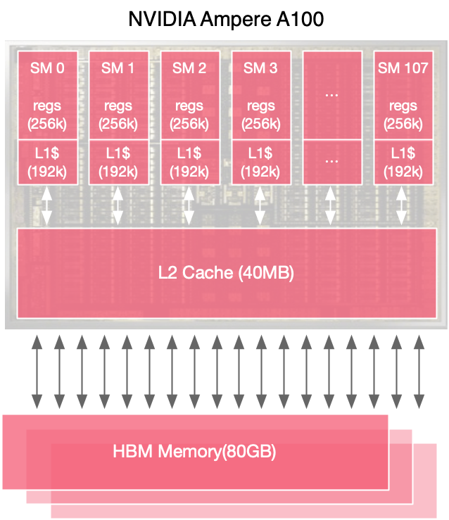
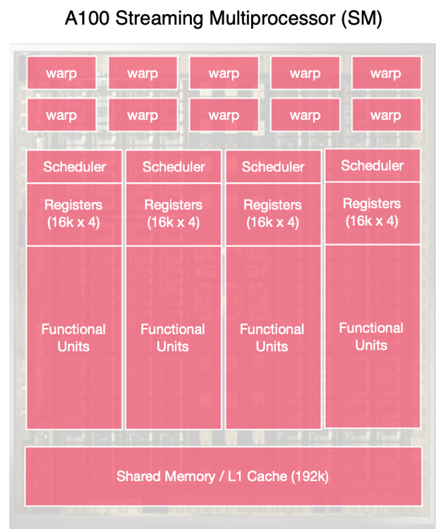
GPU 线程机制
64 warps/SM
4x concurrent warp exec
64k 4-byte registers
192KB L1/shared memory
(configurable split)
GPU runs threads in groups of 32 – each group is known as a warp

Slide 7
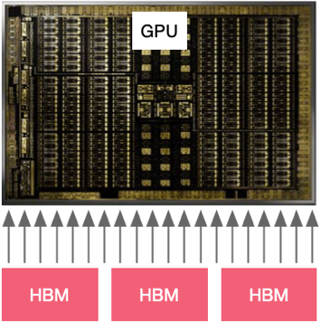
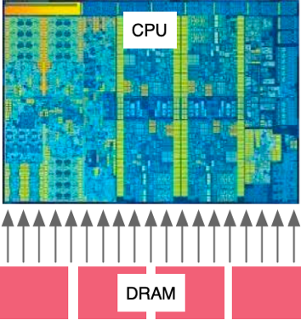
CPU/GPU 并行才是本质
Time

Slide 8
卷积计算

Slide 9
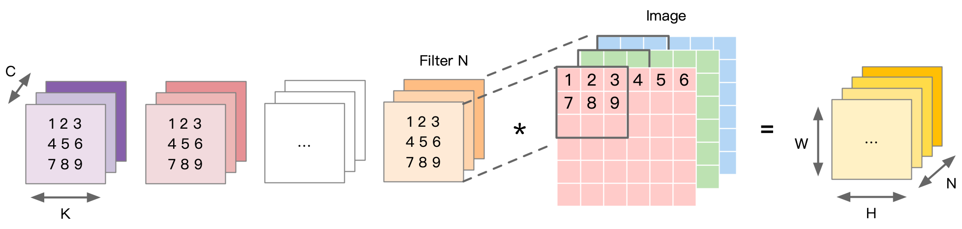
卷积通用过程
图像卷积正常的三通道卷积，输入维度为3维（H, W, 3），卷积核维度为（N, C, KH, KW），输出维度为（N, H, W）。卷积的一般计算方式为：

Slide 10
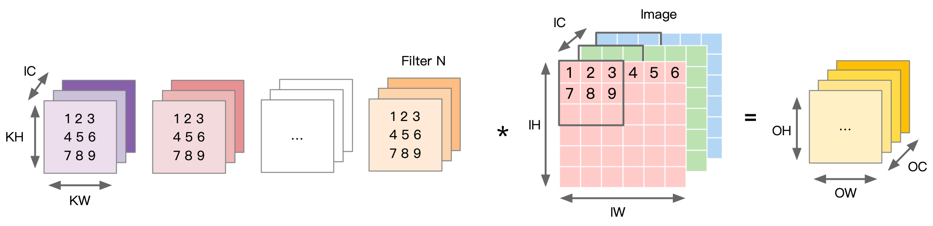
卷积通用过程
卷积默认采用数据排布方式为NHWC，输入维度为4维（N,IH,IW,IC），卷积核维度为（OC,KH,KW,IC），输出维度为（N,OH,OW,OC）。卷积的一般计算方式为：

Slide 11
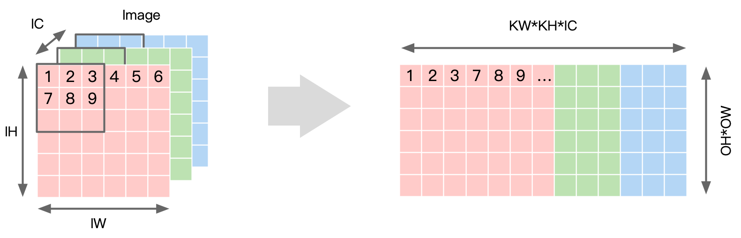
Img2col 算法过程
对 Input 进行重排，得到的矩阵见右侧，行数对应输出 OH*OW 个数；每个行向量里，先排列计算一个输出点所需要输入上第一个通道的 KH*KW 个数据，再按次序排列之后通道，直到通道 IC。

Slide 12
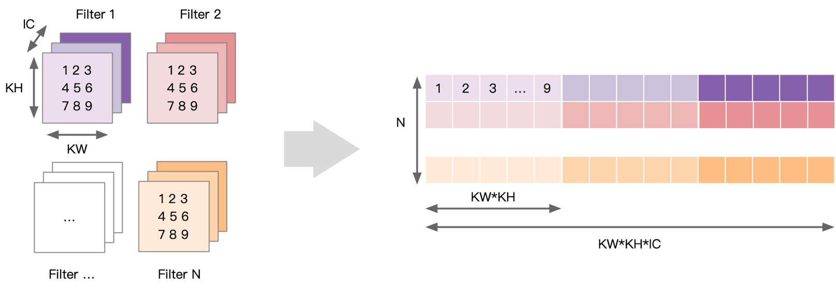
Img2col 算法过程
对权重数据进行重排，即以卷积的 stride 为步长展开后续卷积窗并存在 Matrix 下一列。将 N 个卷积核展开为权重矩阵的一行，因此共有 N 行，每个行向量上先排列第一个输入通道上KH*KW 数据，再依次排列后面的通道直到 IC。

Slide 13
Img2col 算法过程
通过数据重排，完成 Im2col 的操作之后会得到一个输入矩阵，卷积的 Weights 也可以转换为一个矩阵，卷积的计算就可以转换为两个矩阵相乘的求解，得到最终的卷积计算结果。

Slide 14
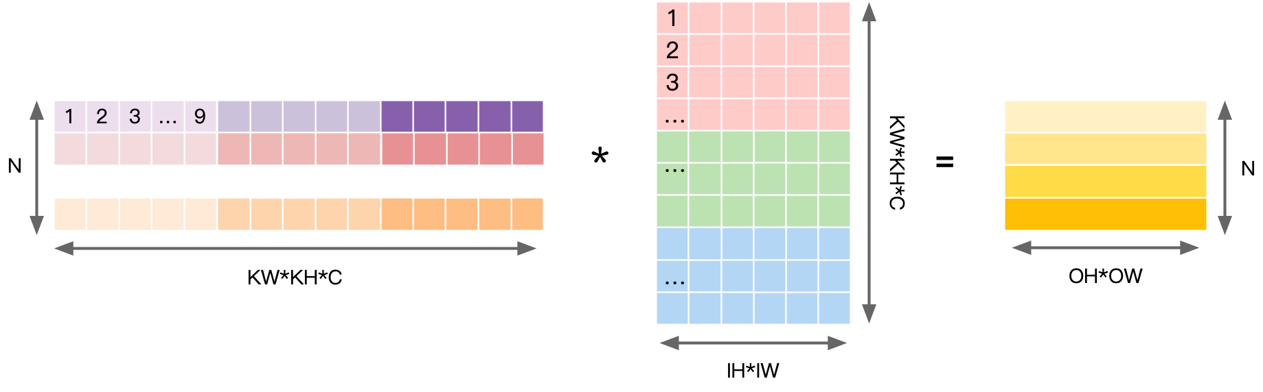
Img2col 算法过程
卷积操作转换为矩阵相乘，对 Kernel 和 Input 进行重新排列。将输入数据按照卷积窗进行展开并存储在矩阵的列中，多个输入通道的对应的窗展开之后将拼接成最终输出 Matrix 的一列：

Slide 15
GPU 线程分级

Slide 16
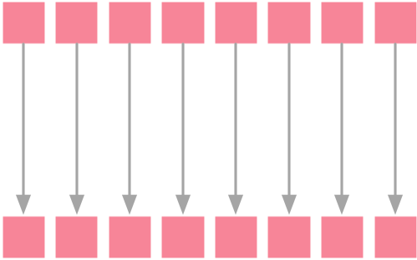
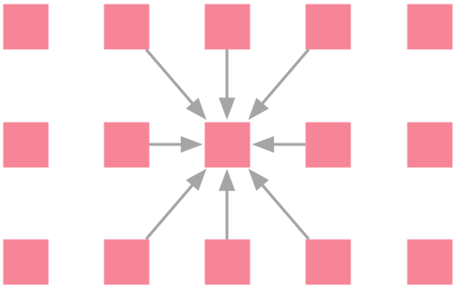
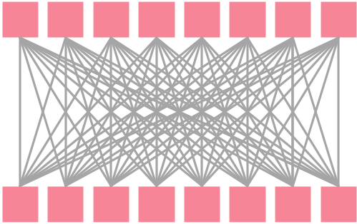
AI 计算模式与线程的关系
在AI计算模式中，不是所有计算都可以是线程独立的哦
Element-wise
AX+Y
Local
Convolution
All to All
MatMul

Slide 17






线程分层执行
GPU 中 Blocks 是独立执行
step3：Block 中线程 Threads 通过本地数据共享来计算
step1：用网格 Grid 进行覆盖
step2：Grid 中分块 Blocks

Slide 18
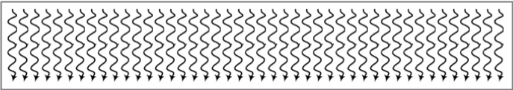
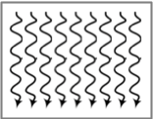
线程分层执行
网格 Grid 表示所有要执行的任务
网格 Grid 中包含了很多相同线程 Threads 数量的块 Blocks
块 Block 中的线程数独立执行
可以通过本地数据共享
同步交换数据

Slide 19
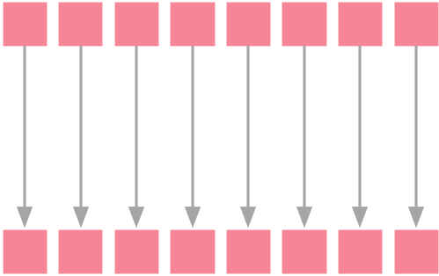

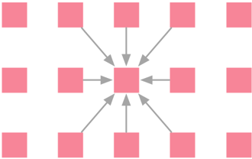
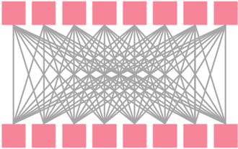
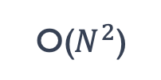

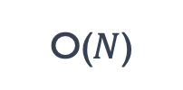
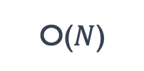
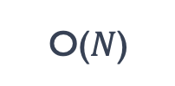
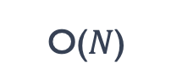
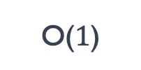

并行提升整体计算强度
Data
Scales
Compute
Scales
Intensity
Scales
Element-wise
O($N$)
O($N$)
O($1$)
Arithmetic
Intensity
Increasing N
Local
O($N^{2}$)
O($N^{2}$)
O($1$)
Arithmetic
Intensity
Increasing N
All to All
O($N$)
O($N^{2}$)
O($N$)
Arithmetic
Intensity
Increasing N

Slide 20
AI计算模式
与线程关系

Slide 21

矩阵乘 MM 计算

Slide 22
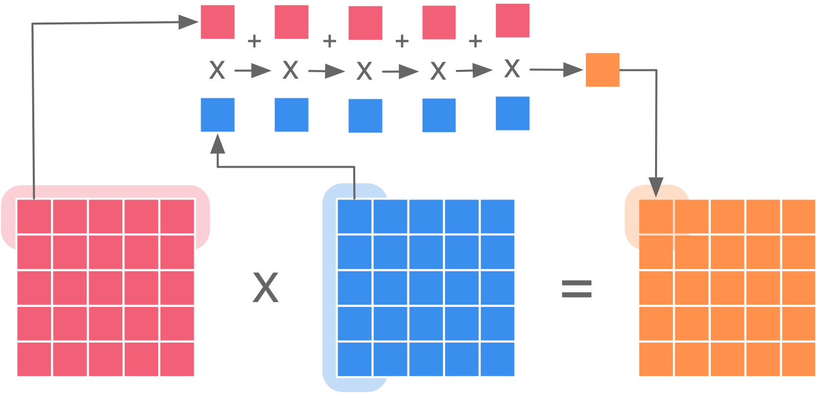
矩阵乘 MM 计算

Slide 23
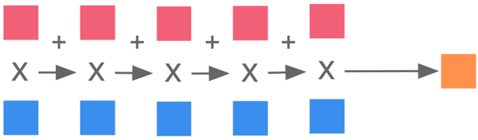
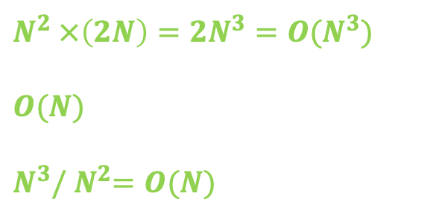
计算强度与矩阵乘的关系
For an NxN matrix:
N row elements multiply with N column elements
N additions create the final result
This is done N^2 times, once for each result element
Arithmetic complexity is therefore:
Number of data loads:
Arithmetic intensity scales as:
$$N^{2} ×\left(2N\right)=2N^{3}=O(N^{3})$$
$$O(N)$$
$$N^{3}/{ N}^{2}=O(N)$$

Slide 24
算术强度

Slide 25
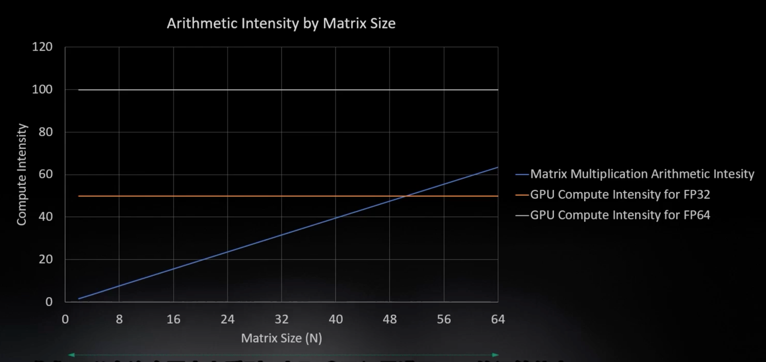
矩阵乘 MM 计算利用率

Slide 26
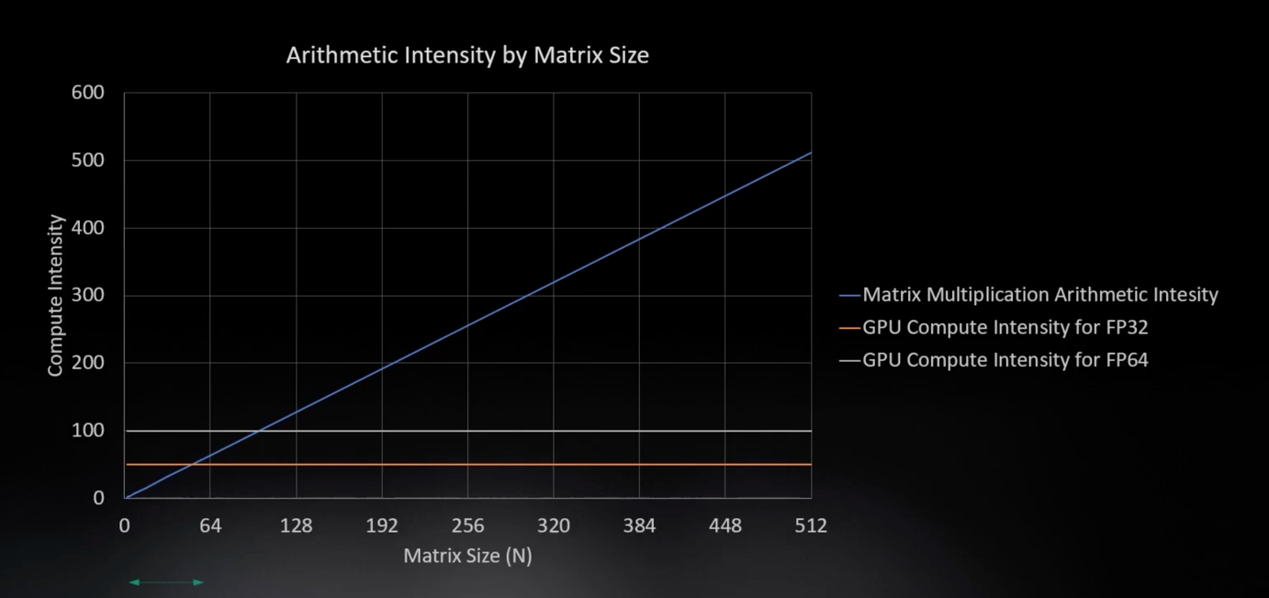
矩阵乘 MM 计算利用率

Slide 27
小矩阵计算
B/W
Latency
Data Location | Bandwidth (GB/sec) | Compute Intensity | Tensor Core
L1 / Shared | 19,400 | 8 | 32
L2 Cache | 4,000 | 39 | 156
HBM | 1,555 | 100 | 401
NVLink | 300 | 520 | 2,080
PCIe | 25 | 6,240 | 24,960
13x
1x
3x
5x
1x
15x

Slide 28
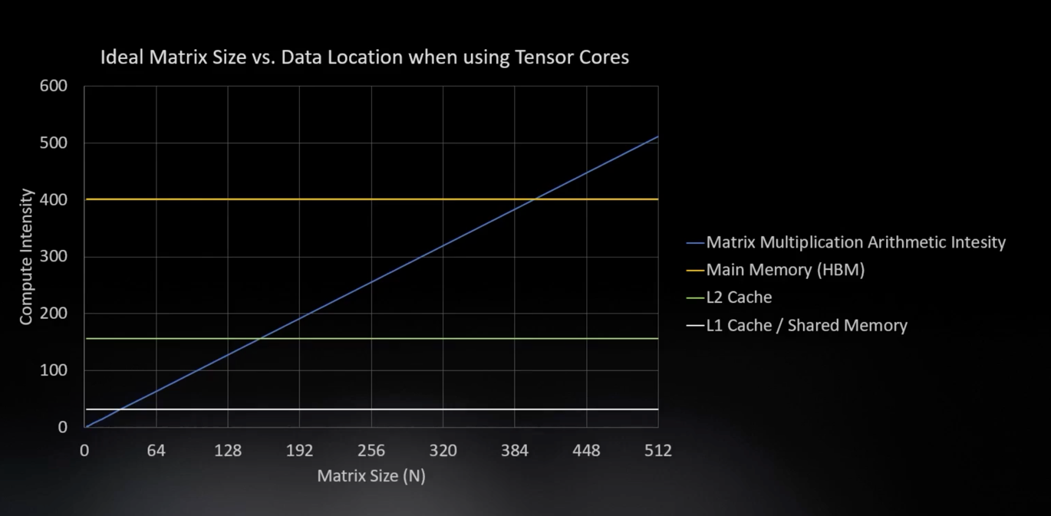
小矩阵计算

Slide 29
总结：为什么GPU适用于AI计算

Slide 30
你真的在乎算力？
Flops
当我们对计算本身有更深入的了解时候，
才会慢慢看到本质的问题：我的数据在哪里？

Slide 31
内存、带宽、时延
更应该关注

Slide 32

读取数据与计算的计算换算
How many operations must I do on some data to make it worth the cost of loading it?
2000 GFLOPs FP64
Required Compute Intensity = $\frac{FLOPs}{Data Rate}$ = 80
200 GBytes / sec
= 25 Giga-FP64 / sec
(FP64 = 8 bytes)
So for every number load from memory, Need to do 80 Operations on it to break even.

Slide 33
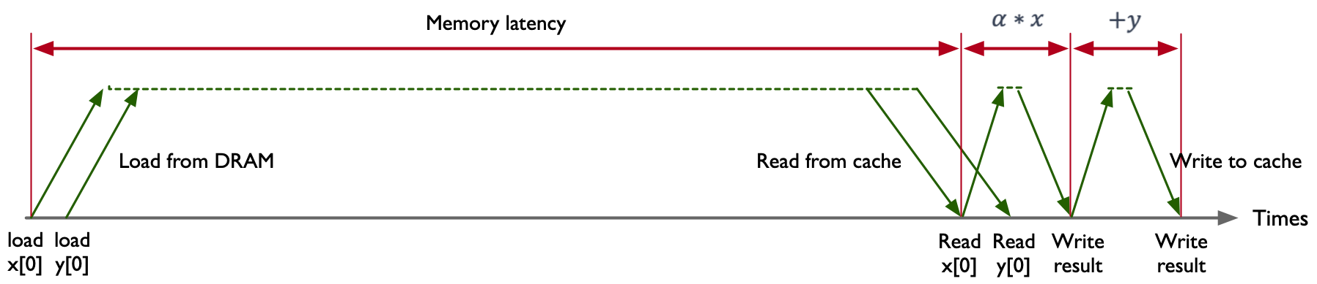
AX+Y 计算 DEMO
memory bus is idle 99.86% of the time

Slide 34
GPU 线程机制
64 warps/SM
4x concurrent warp exec
64k 4-byte registers
192KB L1/shared memory
(configurable split)
GPU runs threads in groups of 32 – each group is known as a warp

Slide 35
AI 计算模式与线程的关系
在AI计算模式中，不是所有计算都可以是线程独立的哦
Element-wise
AX+Y
Local
Convolution
All to All
MatMul

Slide 36
线程分层执行
网格 Grid 表示所有要执行的任务
网格 Grid 中包含了很多相同线程 Threads 数量的块 Blocks
块 Block 中的线程数独立执行
可以通过本地数据共享
同步交换数据

Slide 37
并行提升整体计算强度
Data
Scales
Compute
Scales
Intensity
Scales
Element-wise
O($N$)
O($N$)
O($1$)
Arithmetic
Intensity
Increasing N
Local
O($N^{2}$)
O($N^{2}$)
O($1$)
Arithmetic
Intensity
Increasing N
All to All
O($N$)
O($N^{2}$)
O($N$)
Arithmetic
Intensity
Increasing N

Slide 38
小矩阵计算

Slide 39
Why GPU
为什么 GPU 适用于 AI 计算？
为什么 AI 训练使用 GPU 而不是 CPU？
通过超配的线程 Threads 来掩盖时延，多级的缓存平衡计算和带宽的GAP，提出 Tensor Core来增加峰值算力

Slide 40
Reference
https://www.techtarget.com/searchvirtualdesktop/definition/GPU-graphics-processing-unit
https://www.techtarget.com/searchvirtualdesktop/definition/GPU-graphics-processing-unit#:~:text=GPUs%20work%20by%20using%20a,%2C%20high%2Dquality%20graphics%20rendering.
https://computer.howstuffworks.com/graphics-card.htm
https://www.cs.cmu.edu/afs/cs/academic/class/15462-f11/www/lec_slides/lec19.pdf
https://www.intel.com/content/www/us/en/products/docs/processors/what-is-a-gpu.html
https://www.investopedia.com/terms/g/graphics-processing-unit-gpu.asp
https://www.youtube.com/watch?v=0_TN845dxUU
https://www.youtube.com/watch?v=nEMzIwzmJT8
https://www.heavy.ai/technical-glossary/cpu-vs-gpu
https://www.youtube.com/watch?v=3l10o0DYJXg
https://www.youtube.com/watch?v=658n_Ym8dkk
https://www.youtube.com/watch?v=5BiAlaFGCoE
https://www.youtube.com/watch?v=bZdxcHEM-uc

Slide 41
Notes:
41

